Slide 1
DEPARTAMENTO DE ELÉCTRICA Y ELECTRÓNICA
CARRERA DE INGENIERÍA ELECTRÓNICA EN TELECOMUNICACIONES
TRABAJO DE TITULACIÓN, PREVIO A LA OBTENCIÓN DEL TÍTULO DE INGENIERO EN ELECTRÓNICA EN TELECOMUNICACIONES
DIAGNÓSTICO ASISTIDO POR COMPUTADORA PARA DETECCIÓN DE RETINOPATÍA DIABÉTICA
AUTOR: GONZÁLEZ HERNÁNDEZ, ANDRÉS RICARDO
2017

Slide 2
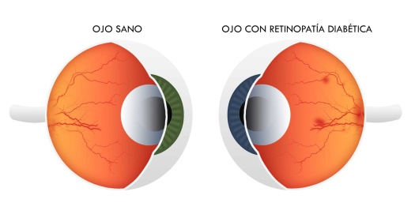
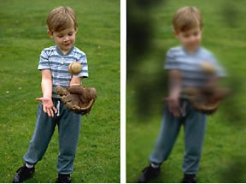
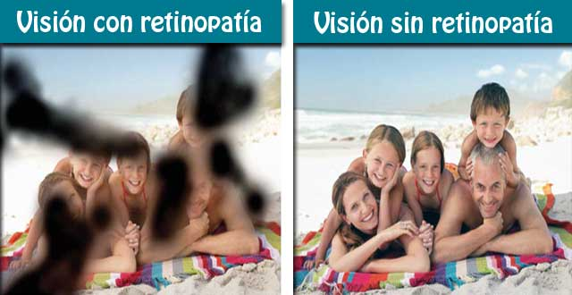
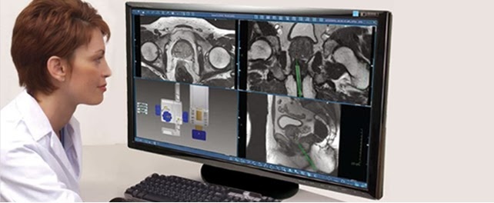
Problema
Solución

Slide 3
Objetivo general
Diseñar, implementar y evaluar un sistema de diagnóstico asistido por computadora para la detección de retinopatía diabética no proliferativa.

Slide 4
Comprender los aspectos importantes para la detección de los grados de RDNP, el funcionamiento y uso de máquina de vectores soporte y de Árbol de decisión.
Diseñar un sistema que permita localizar, segmentar y cuantificar las lesiones responsables que determinan el grado de RDNP.
Desarrollar el estudio en Matlab incluyendo, el procesamiento digital de imágenes, la clasificación y el diagnóstico.
Evaluar los resultados obtenidos del sistema en términos de exactitud, sensibilidad, especificidad y capacidad predictiva para detectar la RDNP avanzada.

Slide 5
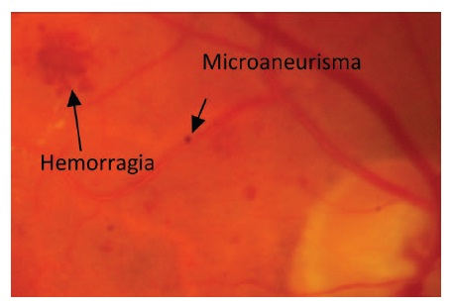
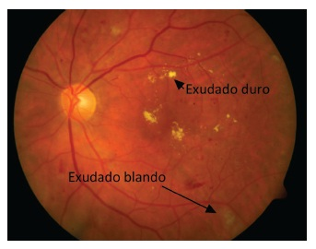
Retinopatía Diabética

Slide 6
Descripción general del sistema

Slide 7
Características
Número de posibles microaneurismas
Número de microaneurismas
Densidad de vasos sanguíneos
Densidad de exudados duros
Entropía de la componente Verde
Desviación estándar de la componente Roja
Desviación estándar de la componente Verde
Desviación estándar de la componente Azul

Slide 8
1.- Diagnóstico de la presencia o no de RDNP severa evaluado en términos de exactitud.
Clasificador | Características seleccionadas | Parámetros
Árbol de decisión | Número de microaneurismas | Una división de profundidad e índice de Gini
SVM | Número de microaneurismas, Número de posibles microaneurismas | Función kernel lineal
Clasificador | Exactitud | Sensibilidad | Especificidad | Capacidad predictiva
Árbol de decisión | 92.03% | 86.6% | 97.4% | 88.70%
SVM | 92.36% | 87.25% | 97.4% | 93.81%

Slide 9
2.- Diagnóstico de la presencia o no de RDNP severa evaluado en términos de sensibilidad.
Clasificador | Características seleccionadas | Parámetros
Árbol de decisión | Todas | Índice de Gini y 9 divisiones de profundidad
SVM | Todas | Función kernel Gaussiano con sigma de 0.71
Clasificador | Exactitud | Sensibilidad | Especificidad | Capacidad predictiva
Árbol de decisión | 91.03% | 93.95% | 88.07% | 90.8%
SVM | 80.40% | 94.63% | 66.22% | 89.90%

Slide 10
3. Diagnóstico de la presencia o no de los 3 grados de RDNP
Clasificador | Características seleccionadas | Parámetros
SVM | Número de microaneurismas, densidad de vasos sanguíneos y desviación estándar de la componente azul | SVM Multiclase, uno vs uno y función kernel lineal.
Árbol de decisión | Número de microaneurismas, número de posibles microaneurismas, densidad de exudados duros, desviación estándar de la componente roja y desviación estándar de la componente verde. | 4 divisiones de profundidad e índice de Gini.

Slide 11
SVM
Grado de RDNP | Exactitud | Sensibilidad | Capacidad predictiva
0 | 37.0% | 97.4% | 83.91%
1 | 0.0% | 0.0% | 62.57%
2 | 3.5% | 20.3% | 70.93%
3 | 29.8% | 79.9% | 90.67%
Árbol de decisión
Grado de RDNP | Exactitud | Sensibilidad | Capacidad predictiva
0 | 36.75% | 88.8% | 83.51%
1 | 0.0% | 0.0% | 62.57%
2 | 3.25% | 18.84% | 70.43%
3 | 30.25% | 81.21% | 92.67%

Slide 12
Conclusiones
Se comprendió el funcionamiento de algoritmos de aprendizaje de máquina supervisado como árbol de decisión y máquina de vectores soporte demostrando que los dos varían sus resultados en una sola imagen, donde el que supera es SVM evaluándolo tanto en sensibilidad como en exactitud usando kernel lineal y gaussiano respectivamente, también se investigó las patologías en las que se basa un especialista para detectar RDNP severa, las cuales principalmente se demuestra que están enfocadas en detección y cuantificación de microaneurismas.
Se localizó, segmentó y cuantificó las lesiones responsables que determinan el grado de RDNP severa, aplicando varias técnicas y algoritmos de procesamiento digital de imágenes; extrayendo un total de 8 características, las mismas que representan tanto las patologías en las que se basa un especialista, como en las propiedades generales de la imagen.

Slide 13
Conclusiones
Se desarrolló un estudio en Matlab, donde se logró extraer las características utilizando bibliotecas y algoritmos desarrollados en dicho software, para la clasificación y diagnóstico se usó aplicaciones internas del mismo acompañadas de algoritmos planteados para medir varios parámetros de eficiencia de los clasificadores, el costo computacional para el procesamiento digital de imagen es alto, aproximadamente 21 segundos por imagen, debido a que se trabajó con la resolución completa de cada retinografía, sin embargo, a la etapa de entrenamiento y clasificación de todo el sistema le toma menos de medio segundo procesar la información.
Se evaluaron los resultados del sistema en términos de exactitud, sensibilidad, especificidad y capacidad predictiva en tres análisis diferentes, el sistema que provee mejores resultados en exactitud fue SVM con un porcentaje del 92.36% equivalente a que el sistema acierte en su diagnóstico en 278 pacientes de 301, esto se consiguió utilizando la característica referente al número de microaneurismas y al número de posibles microaneurismas, sin embargo, en el segundo análisis se demuestra que usando el sistema CAD se obtendrían mejores resultados en términos de sensibilidad. Acoplando varios parámetros de los clasificadores y usando las 8 características, se obtuvo un porcentaje de sensibilidad de 94.63% con SVM, logrando que 8 de cada 149 pacientes que presenten RDNP severa sean diagnosticados erróneamente.

Slide 14
Conclusiones
Se detectó que el sistema CAD falla en su diagnóstico en un número reducido de imágenes, principalmente por dos razones: el especialista pudo haber pasado por alto algunos microaneurismas que el sistema logra detectar y cuantificar, o el mismo basa su diagnóstico en otras patologías que no se estudian en la presente investigación.
Como un análisis adicional, se usó el sistema propuesto para detectar los 3 grados de RDNP, únicamente se cambiaron parámetros de clasificación y no de extracción de características. En este análisis se obtuvieron resultados por debajo del 80% de exactitud, debido principalmente a que el sistema actual no detecta otras patologías en las que se basa un especialista para diferenciar los estados de RDNP.

Slide 15
Recomendaciones
Extraer todas las características de una imagen tiene un alto costo computacional, se recomienda realizar una redimensión de las retinografías con el objetivo de mejorar el rendimiento del sistema sin afectar su calidad o usar métodos de paralelismo en Matlab.
Se recomienda detectar otras patologías que complementen la información obtenida mediante el número de microaneurismas, como hemorragias, exudados suaves, y neovascularizaciones, esto no solo para mejorar los niveles de exactitud y predicción del sistema, sino también detectar nuevos niveles de RDNP que se pueden considerar como: nulo, leve, moderado o avanzado.
Se propone usar el sistema de detección y clasificación implementado en el presente trabajo con una base de datos más extensa para analizar sus resultados en términos de exactitud y sensibilidad para detectar RDNP severa.

Slide 16
Recomendaciones
En la presente investigación se utilizaron métodos de clasificación supervisada, tales como: árbol de decisión y SVM. Se propone usar otros algoritmos de clasificación para una comparación y análisis más amplio como redes neuronales y vecino más cercano.
Las características fueron extraídas en el dominio espacial de la imagen, se recomienda usar el dominio de la frecuencia para extraer otras características que podrían mejorar el desempeño del sistema.

